Slide 1
Розробка програми визначення типу діяльності людини як захист від інформаційно-психологічного впливу
Виконала ст.гр.УБ-14-сп
Ільїна О.А.

Slide 2
Актуальність розробки викликана тим, що захист персоналу на підприємстві є одним із найважливіших чинників ефективності діяльності підприємства. Потреба у визначення типу з`являється тоді, коли потрібні характеристики, які зможуть описати групу людей. Тому постає задача визначити тип діяльності людини перед початком роботи для того, щоб визначити як буде вести себе людина у складних ситуаціях, як буде справлятися з важкими задачами.

Slide 3
Мета роботи
Розробка програми забезпечення підвищення захищеності за рахунок визначення типу діяльності людини як захист від інформаційно-психологічного впливу. Визначити типи діяльності людей, відмінності між ними, визначити професійні переваги кожного типу.

Slide 4
Задачі роботи
розглянути і проаналізувати методи захисту людей від інформаційно-психологічного впливу шляхом визначення типів людської діяльності;
дослідити, як кожен тип реагує на інформаційно-психологічний вплив;
розробити метод визначення типу діяльності людини для підвищення ефективності роботи підприємства;
розробити програму визначення типу людини.

Slide 5
Вибір дихотомії
Деталізуючий
Об`єкт-орієнтований
Поділяючий
Учасник
Узагальнюючий
Зв`язку-орієнтований
Розмежовуючий
Спостерігач

Slide 6
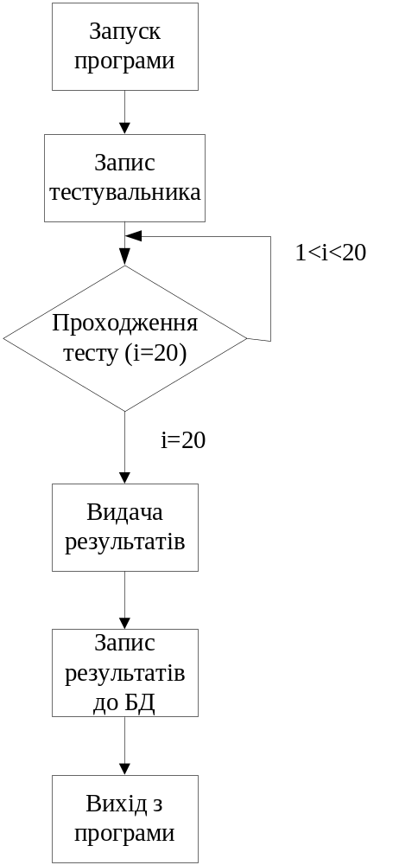
Алгоритм роботи програми

Slide 7
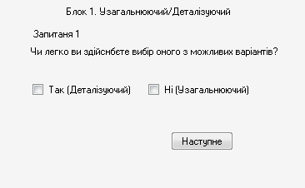
Фрагмент програми

Slide 8
Висновки
Розглянуто та проаналізовано існуючі методи визначення типів людської діяльності. З урахуванням недоліків існуючих аналогів було розроблено програмний засіб визначення типів людської діяльності, який враховує виключно об`єктивні показники, що дає змогу визначати та прогнозувати діяльність людини в тій чи іншій ситуації.

Slide 9
Дякую за увагу

Slide 10
Прошу ваші запитання

